Slide 1
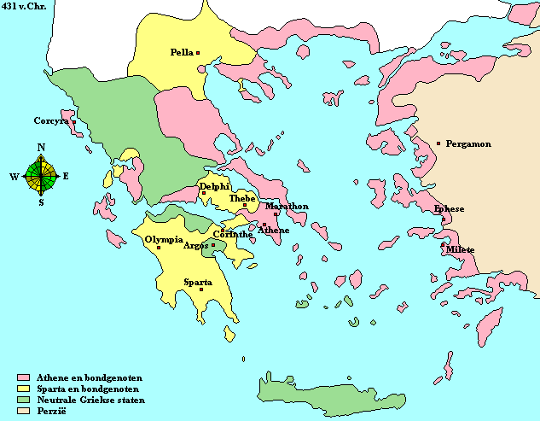
1VWO
Hoofdstuk 3: de Grieken

Slide 2
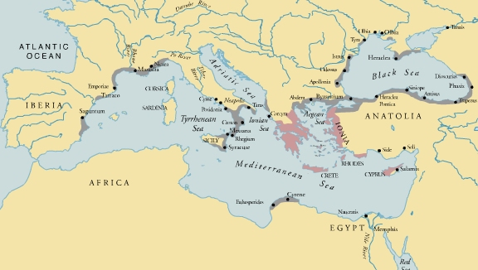
Paragraaf 1
Wat is belangrijk?
Waar leefde men? (ook kolonies)
Waar leefde men van?
Hoe was de samenleving ingedeeld?
Wat was de rol van de vrouw?
Was er sprake van slavernij?
http://www.youtube.com/watch?v=JUVILFGZUPQ 4.44 minuten

Slide 3
Opdracht 5a
Klimaatveran-
dering
Bomen om
Grazen geiten
Druiven en olijven
Erosie
Uitputting van de grond
Oorzaak gevolg schema

Slide 4
Paragraaf 2
Bestuursvormen:
Monarchie | Aristocratie | Tirannie | Democratie
Alleenheerschappij, bestuur door een vorst, meestal aangewezen door erfopvolging | Regering door een groep aanzienlijken (meestal grootgrondbezitters) | Alleenheerschappij, waarin een man op onwettige wijze de macht heeft gekregen | Volksregering, bestuur waarbij het volk mag meebeslissen in de Volksvergadering
In alle stadstaten tot 8e eeuw voor Chr. | In Athene tot 546 voor Chr. In Sparta | In Corinthe maar men keerde terug naar de aristocratische vorm | In Athene vanaf 510 voor Chr.

Slide 5
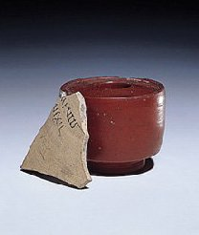
Democratie in Athene:
Wie mochten meebeslissen?
Alleen de vrije, volwassen mannen geboren in Athene (+/- 30.000!)
6000 mannen gingen naar de vergadering die 40 keer per jaar gehouden werd.
De Raad van 500 regelde het dagelijks bestuur van de stadstaat.
Vanaf 400 v. Chr. kreeg men presentiegeld om zo meer mannen hun gemiste inkomsten te vergoeden tijdens de vergaderingen.
Men besloot eens per jaar over verbanning.
http://www.youtube.com/watch?v=S_rvH14hY4U

Slide 6
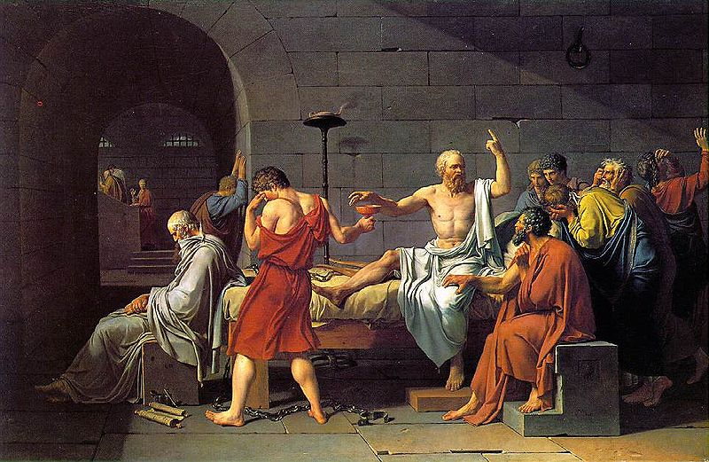
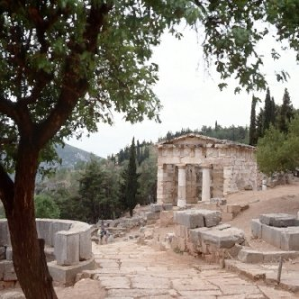
Paragraaf 3
Geloven: de Olympische goden beheersten het leven van de Grieken.
Orakels!
De filosofie, “wijsbegeerte of alle wetenschappen” en de filosofen zochten elders een verklaring voor de wereld om hen heen.
Socrates: http://www.youtube.com/watch?v=DKwecwRae8c
Plato:
http://www.youtube.com/watch?v=IP-P4y1S6eg
Aristoteles:
http://www.youtube.com/watch?v=hRx7fdbxNPI

Slide 7
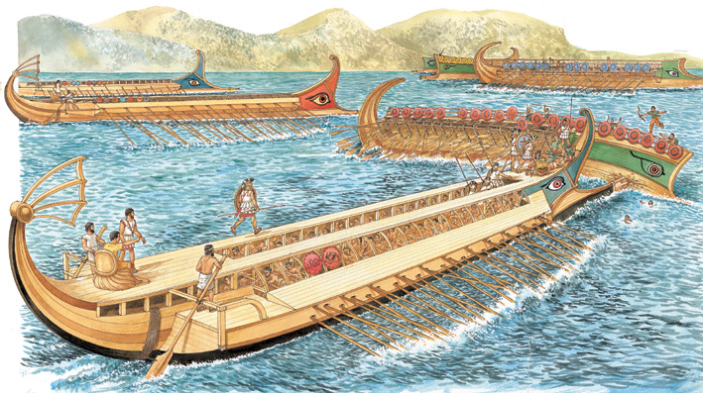
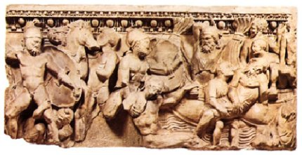
Paragraaf 4
Oorlog van de poleis gezamenlijk tegen de Perzen!
Athene voerde oorlog tegen Darius van de Perzen in 546 v. Chr. vanwege zijn onderdrukking van de kolonies in Klein-Azië.
In 490 v. Chr: Darius valt de Grieken aan op de vlakte van Marathon.
In 480 v. Chr valt Xerxes de Grieken weer aan op land. Daar won hij van Sparta en Athene.
De Atheense vloot versloeg Xerxes bij Salamis. De Perzen verdwenen toen uit Europa.
Athene werd erg hooghartig, zij waren de besten van Hellas dachten zij!

Slide 8
Oorlog tussen de Grieken
Na Xerxes verslagen te hebben ontstond er oorlog tussen de arrogante Atheners en de stadstaten Sparta en Corinthe in 431 v. Chr. Dit noemen we de Peleponnesische oorlog.
Athene wilde de kolonie van Corinthe (Corcyra) helpen tegen Corinthe.
Sparta hielp Corinthe.
Sparta won na 30 jaar van oorlog en wapenstilstanden.
Athene verloor zijn leidende positie in Hellas.

Slide 9
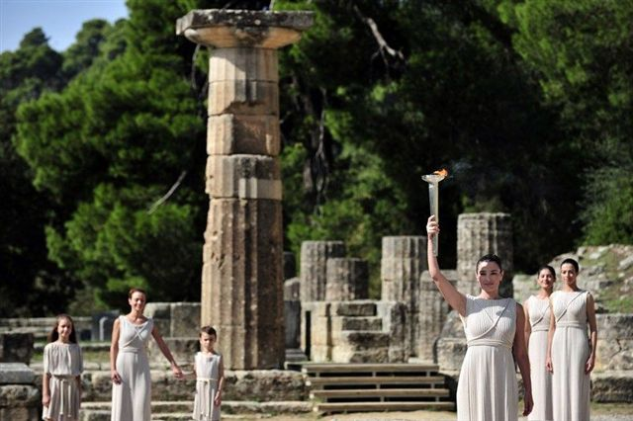
Paragraaf 4- vervolg
De Olympische Spelen:
776 v. Chr de eerste Spelen ter ere van Zeus in Olympia
Tijdens de wedstrijden werden wapenstilstanden gesloten
Er werd veel geofferd aan Zeus
Alleen mannen!
Vrouwen sportten ter ere van Hera

Slide 10
Paragraaf 5
Kunst kenden de Grieken ook.
Zuilordes (Dorisch-Ionisch-Korintisch) die tempels sierden
Theater: komedies en tragedies met maskers op in bijvoorbeeld het theater van Epidaurus
Beelden met contrapost om omvallen te voorkomen
Schilderkunst op aardewerk en tempels
Perspectief: diepte in schilderijen werd door de Grieken ontwikkeld

Slide 11
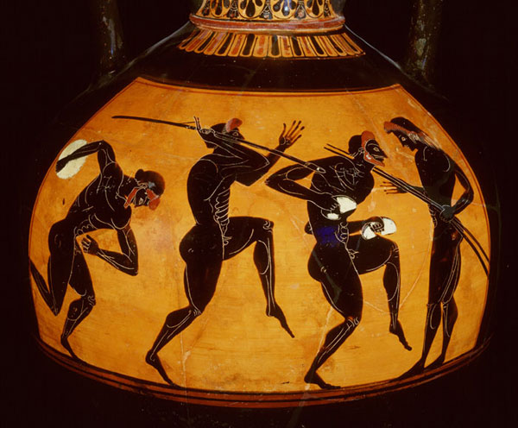
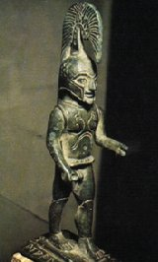

Slide 12
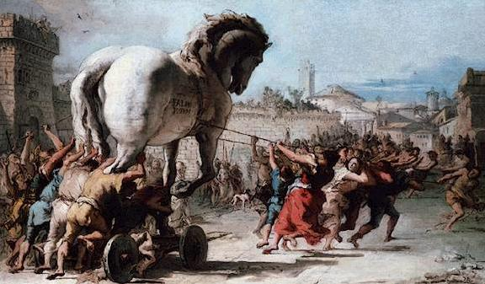
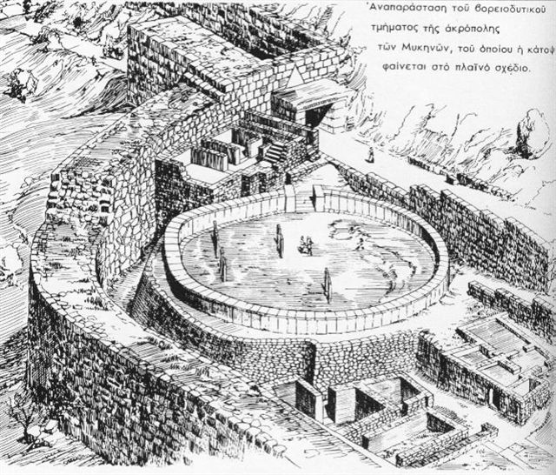
Paragraaf 6
Homerus
Ilias gaat over de oorlog om Troje
Odyssee gaat over de reis naar huis van Odysseus na de oorlog in Troje gewonnen te hebben.
Voorbeeld van een halfgod: http://www.youtube.com/watch?v=XJ8S8_O0OYM
Veel goden en halfgoden
Schliemann vond Troje! Wel zeven steden!

Slide 13
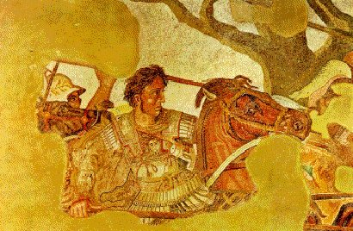
Paragraaf 7
Alexander de Grote, erfgenaam van Macedonië, erfde een enorm land van vader Philippus.
Philippus werd in 336 v. Chr vermoord.
Alexander ging verder met de veroveringen.
Hij ging van Macedonië naar Egypte en toen...

Slide 14
De route van de veroveringen

